Slide 1

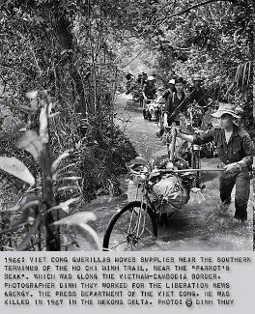
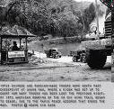
WSN的发展进程
第一阶段
最早可以追溯二十世纪70年代越战时期使用的传统的传感器系统。
胡志明小道
胡志明小道
Notes:
第一阶段：最早可以追溯二十世纪70年代越战时期使用的传统的传感器系统。当年美越双方在密林覆盖的“胡志明小道”进行了一场血腥较量，这条道路是胡志明部队向南方游击队源源不断输送物资的秘密通道，美军曾经绞尽脑汁动用航空兵狂轰滥炸,但效果不大。后来，美军投放了2万多个“热带树”传感器。

Slide 2
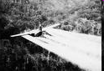
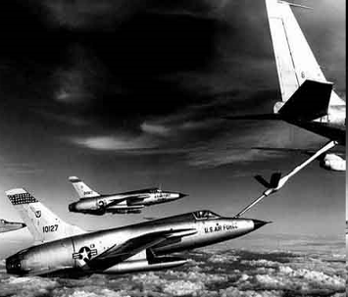
热带树
热带树
轰炸机
美国对越南战争期间，为提高轰炸的准确性，带有伪装成树枝的天线及传感器撒播于运输通道，一旦有卡车通过，即刻感知并传回到指挥部，从而炸毁4.6万辆卡车
Notes:
所谓“热带树”实际上是由震动和声响传感器组成的系统，它由飞机投放，落地后插入泥土中，只露出伪装成树枝的无线电天线，因而被称为“热带树”。只要对方车队经过，传感器探测出目标产生的震动和声响信息，自动发送到指挥中心，美机立即展开追杀，总共炸毁或炸坏4.6万辆卡车。

Slide 3
传统感知方法的特征
有线/无线连接
Object
信号分析
Sensors
传感器仅产生探测数据流
传感器无计算能力
传感器之间不能相互通信
Notes:
传感器节点只产生探测数据流，没有计算能力，并且相互之间不能通信。

Slide 4
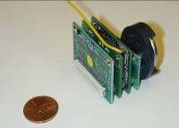
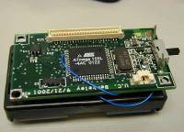
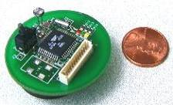
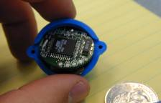
第二阶段
二十世纪80年代至90年代之间
1999年商业周刊将传感器网络列为二十一世纪最具影响的21项技术之一 。
感知能力＋计算能力＋通信能力
Notes:
第二阶段是二十世纪80年代至90年代之间。
主要是美军研制的分布式传感器网络系统、海军协同交战能力系统、远程战场传感器系统等。这种现代微型化的传感器具备感知能力、计算能力和通信能力。 因此在1999年，商业周刊将传感器网络列为21世纪最具影响的21项技术之一 。

Slide 5
第二阶段
1980年。美国国防部国防高级研究计划局(DARPA)的分布式传感器网络项目（Distributed Sensor Networks-DSN）
1994年 。加州大学洛杉矶分校的William J. Kaiser 向DARPA提交建议书“Low Power Wireless Integrated Microsensors” ，里程碑。
二十世纪80年代至90年代之间。
美国海军研制的协同交战能力系统（Cooperative Engagement Capability-CEC）
用于反潜的确定性分布系统（Fixed Distributed System-FDS）和高级配置系统（Advanced Deployment System-ADS）
远程战场传感器网络系统（Remote Battlefield Sensor System-REMBASS）和战术远程传感器系统（Tactical Remote Sensor System）等无人看管地面传感器网络系统
Notes:
WSN并不是一种新兴的技术，早在海湾战争中它就被派上了用场：当时的美军部队使用大量的智能灰尘传感器结点，将光、声信息汇集起来，从而能够实现快速锁定目标，进行定向轰炸。随着相关技术(如网络协议)的不断成熟，WSN的应用范围也在逐渐扩大。陈章龙举例说："目前家庭网关、家电设备以及外设控制之间都是利用RS485电力线或专线进行互连。这在价格上很难接受。如果选用Zigbee的WSN，则会大大节省开支。"
无线传感器网络是由大量传感器结点通过无线通信技术自组织构成的网络。它能够实现数据的采集量化、处理融合和传输应用。这些应用一般不需要很高的带宽，但是对功耗要求却很高，大部分时间必须保持低功耗。由于无线传感结点通常使用存储容量受限的嵌入式处理器/控制器，因此对协议栈的大小也有严格限制。另外，WSN对网络安全性、结点自动配置、网络动态重组等方面也有一定的要求。
WSN的特殊性对应用于该技术的网络协议提出了较高要求。虽然蓝牙、Ad hoc等技术都是人们谈论的热点，不过，陈章龙表示，Zigbee(IEEE802.15.4)才是目前最具竞争力的WSN网络协议。
"ZigBee传输速度为20k~250kbps，这对于3C和IA(信息家电)来说，已经足够了。"陈章龙表示。ZigBee的其他优势还包括：16位/64位 IEEE寻址、CSMA-CA信道接入、支持点对点、星状及网格网络拓扑、可自组成网、全握手(Fully handshaked)协议保证了传输的稳定性。ZigBee在2.4G ISM频段内有5MHz 16个频道，915MHz频段内有10个频道，868MHz频段内有1个频道。此外，它还具有低功耗的特点。
WSN并不是一种新兴的技术，早在海湾战争中它就被派上了用场：当时的美军部队使用大量的智能灰尘传感器结点，将光、声信息汇集起来，从而能够实现快速锁定目标，进行定向轰炸。随着相关技术(如网络协议)的不断成熟，WSN的应用范围也在逐渐扩大。陈章龙举例说："目前家庭网关、家电设备以及外设控制之间都是利用RS485电力线或专线进行互连。这在价格上很难接受。如果选用Zigbee的WSN，则会大大节省开支。"
美国国防部国防高级研究计划局(DARPA)和美国空军(USAF)正在合作开发的网络嵌入式系统技术(NEST)是WSN在军事方面的最新应用。利用广泛散布于特定区域、检查站、建筑物和护卫车队等地的WSN结点，作战人员能够对狙击手和其他隐蔽的射手进行定位。这些结点能够跟踪子弹产生的冲击波，在结点范围内测定子弹发射时产生声震和枪震的时间，以判定子弹的发射源。
"WSN还可以应用在环境监测、洪水预报、动物栖息的监控、温度/照明/安全控制、城市交通管理、库存和物流管理等。"陈章龙说，"特别要指出的是，WSN和RFID技术的融合。由于RFID抗干扰性较差，而且有效距离一般小于10m，这对它的应用是个限制。如果将Zigbee的WSN同RFID结合起来，利用前者高达100m的有效半径，形成WSID网络，其应用前景不可估量。"
陈章龙的建议得到了业界其他人士的认同。无线数据研究集团总裁Ian McPherson表示，Zigbee无线电有希望成为主动的RFID标签。尽管Zigbee产品的主要用途并不是用来代替被动RFID，但利用更多的传感器和更少的网关，它们可以降低主动RFID的成本。
WSN正在受到越来越多技术人员和科学家们的关注。波士顿大学在去年底牵头创办了传感器网络协会，期望通过相互合作促进传感器联网技术领域的合作项目。该协会吸收了BP、霍尼韦尔、Inetco Systems、Invensys、L-3 Communications、Millennial Net、Radianse、Sensicast Systems及Textron Systems等多家公司参与其中。而哈佛大学及麻萨诸塞大学也成为学术参与者之一。此外，在中国，国防科技大学、复旦大学、中科院计算所等科研院所也已开始进行WSN的项目研究。
目前，WSN 的研究热点主要有：网络体系结构、路由及数据分发、链路层协议、WSN和IPv6的结合、数据的采集捕获技术、融合处理技术和数据库技术、功耗管理、定位技术、安全、适合WSN 的软件开发环境和软件工具、模拟器、应用系统的开发等。

Slide 6
第三阶段
21世纪开始至今
2001
911事件
橡树岭实验室提出“网络就是传感器”。
2002
美国《技术评论》杂志评出深远影响人类未来生活的十大新兴技术，传感器网络列为第一 。
2003
我国发布《国家中长期科学与技术发展规划纲要》。
2006
Notes:
第三阶段：21世纪开始至今。也就是本课开始介绍的911事件发生之后。这个阶段的传感器网络技术特点在于网络传输自组织、节点设计低功耗。
除了应用于情报部门反恐活动以外，在其它领域更是获得了很好的应用，所以2002年美国国家重点实验室－－橡树岭实验室提出了“网络就是传感器”的论断。
由于无线传感网在国际上被认为是继互联网之后的第二大网络，2003年美国《技术评论》杂志评出对人类未来生活产生深远影响的十大新兴技术，传感器网络被列为第一 。
在现代意义上的无线传感网研究及其应用方面，我国与发达国家几乎同步启动，它已经成为我国信息领域位居世界前列的少数方向之一。在2006年我国发布的《国家中长期科学与技术发展规划纲要》中，为信息技术确定了三个前沿方向，其中有两项就与传感器网络直接相关，这就是智能感知和自组网技术。
当然，传感器网络的发展也是符合计算设备的演化规律。

Slide 7
1998 年。Gregory. J. Pottie 阐释了WSN 的科学意义，DARPA巨资启动了SensIT项目，目标是实现“超视距”战场监测。
1999年9月。商业周刊将其列位21世纪最重要的21项技术之一。橡树岭国家实验室(Oak Ridge National Laboratory ,ORNL) 提出了“网络就是传感器”（Network is Sensor）的论断。
2001年1月,《MIT技术评论》将WSN列于十种改变未来世界新兴技术之首
2003年8月。《商业周刊》预测：WSN和其他三项信息技术将会在不远的将来掀起新的产业浪潮。
2004年《IEEE Spectrum》杂志发表一期专集：传感器的国度，论述WSN的发展和可能的广泛应用。
Notes:
Gregory J. Pottie is Professor and Vice-Chairman of Electrical Engineering at UCLA.. Prof. Pottie's research interests include systems design for wireless distributed sensor networks and highly adaptive transceivers, as well as channel coding and digital
DARPA (美国国防部)高级研究计划署
sensIT（sensor information technology）是圳在1998年开展的研究计划。室个计划共有29个研究项民分别在25个研究机构完成。Sensit的研究主要集中在两个方向：一是适应战场高度动态环境、可以快速进行任务分配和查询的反应术；二是旨在发挥网络化观测优势的协作信息处理技术。
WINs（wireless integrated neetwork sensor）是1996年由 DArpa 资助，加州大学洛杉矶分校与罗克韦尔研究中心合作开展的研究项目。目标是结合mems技术、信号处理技术、嵌入式计算和无线通信技术，构造大规模、复杂的集成系统，实现物理世界与网络世界的连接。
3) Smart dust项目是1998年由uc berkeley,目标是结合mems技术和集成电路技术 研制体积不超过1 MM，使用太阳能电池，具有光通信能力的自治传感器节点。由于体积小、重量轻，该节点可以附着在其他物体上，甚至在空气中浮动。

Slide 8
中国未来20年预见技术的调查报告，信息领域157项技术课题中有7项与传感器网络直接相关。
2006年初发布的《国家中长期科学与技术发展规划纲要》为信息技术确定了三个前沿方向，其中两个与WSN的研究直接相关，即智能感知技术和自组织网络技术。
2009年，“物联网”研究院在无锡成立，江苏21个物联网科研成果产业化
2010年，提出国家战略新兴产业

Slide 9
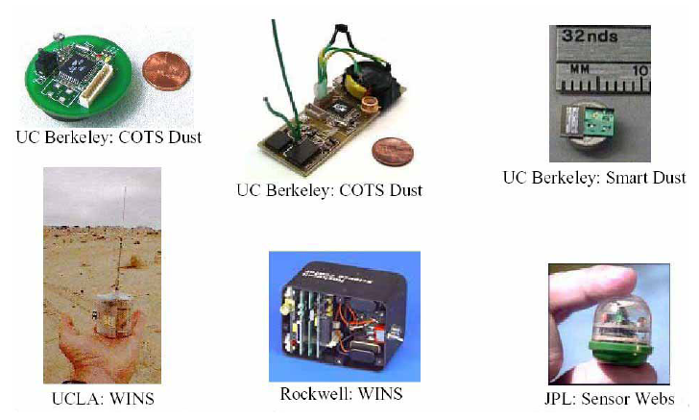
Sensor: a device that produces a measurable response to a change in a physical or chemical condition

Slide 10
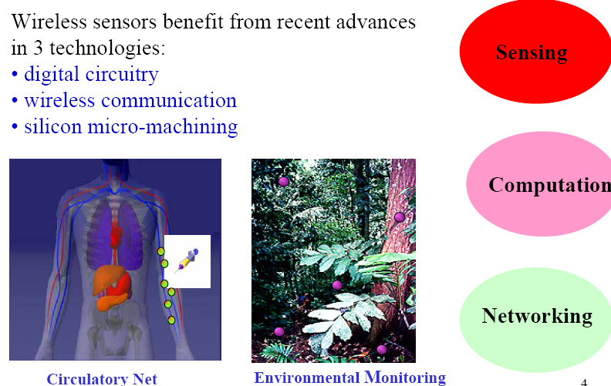
WSN的应用

Slide 11
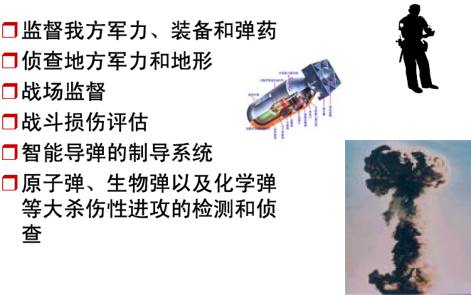
传感器网络的应用-军事

Slide 12
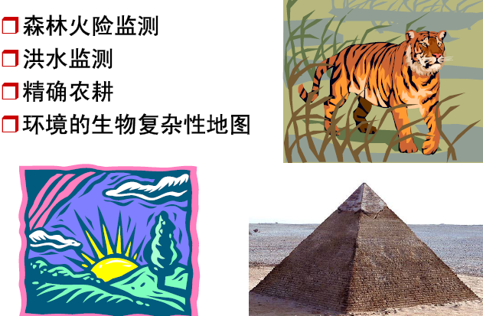
传感器网络的应用-环境

Slide 13
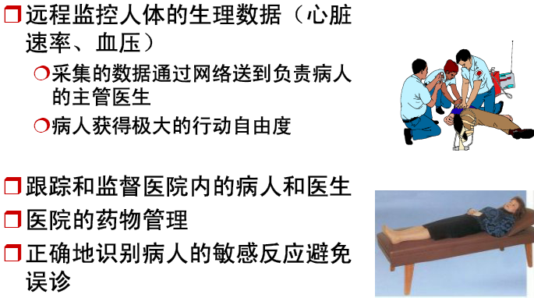
传感器网络的应用-健康

Slide 14
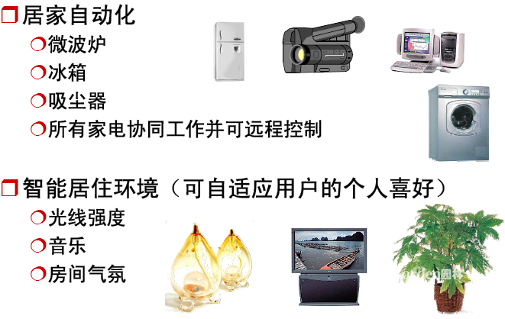
传感器网络的应用-居家

Slide 15
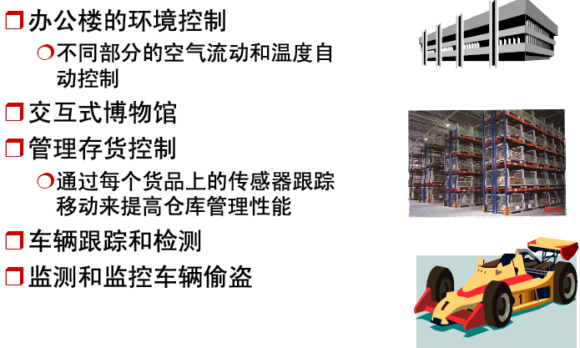
传感器网络的应用-商业

Slide 16
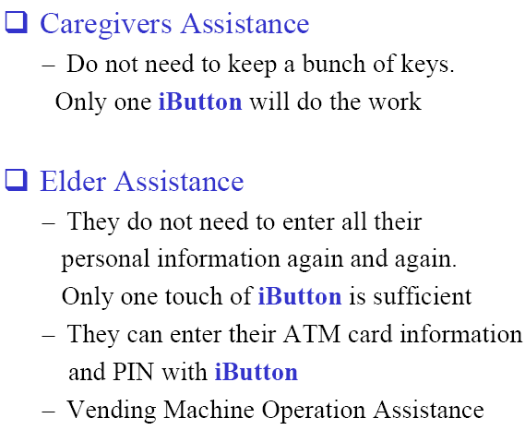
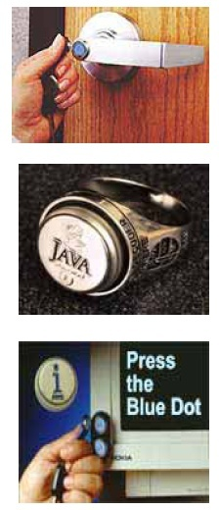
WSN的应用
Notes:
Caregiver:An individual, such as a physician, nurse, or social worker, who assists in the identification, prevention, or treatment of an illness or disability.
护理者：帮助鉴定、预防或治疗疾病缺陷的人，如医生、护士或社会工作者

Slide 17
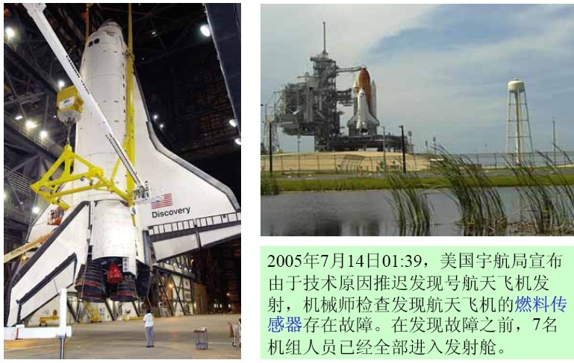
WSN的应用

Slide 18
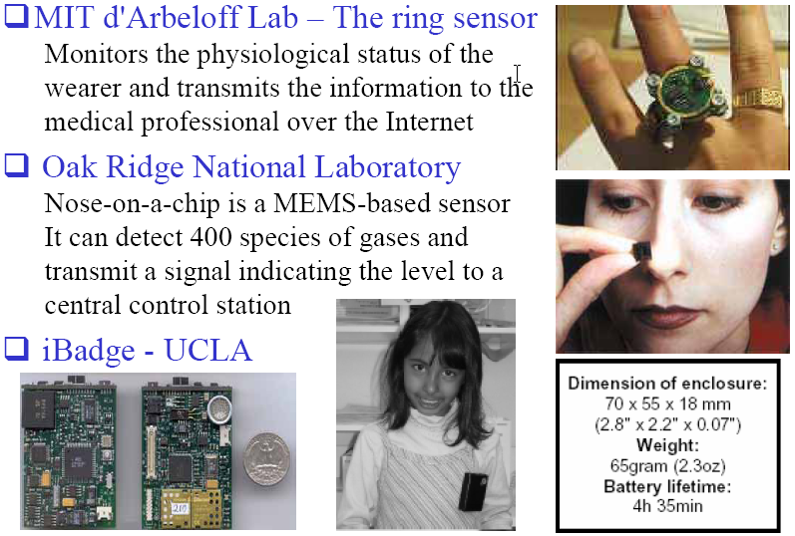
WSN的应用
Notes:
MIT d'Arbeloff Lab –The ring sensor Monitors the physiological status of the wearer and transmits the information to the medical professional over the Internet 􀂉
Oak Ridge National Laboratory Nose-on-a-chip is a MEMS-based sensor It can detect 400 species of gases and transmit a signal indicating the level to a central control station
Physiological,adj.生理学的, 生理学上的,
橡树岭国家实验室，
Badge，n.徽章, 像章，标记; 象征, 记号

Slide 19
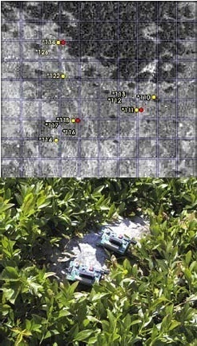
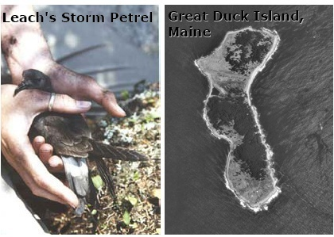
大鸭岛海燕监测
项目开始时间：2002年
参与者：英特尔研究实验室和加州
大学伯克利分校
http://www.greatduckisland.net/

Slide 20
冰河监测
利用WSN监测冰河的变化情况，目的在于通过分析冰河环境的变化来推断地球气候的变化。

Slide 21
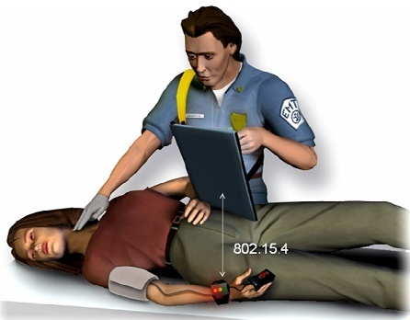
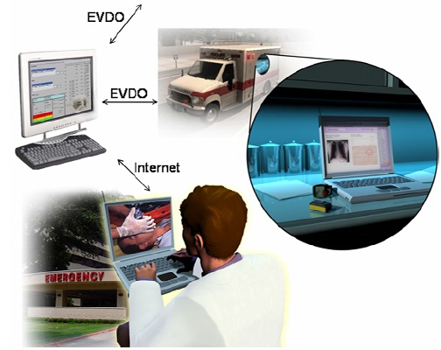
医疗健康

Slide 22
电子牧场
Notes:
(a) Aerial view of Cobb Hill farm. (b) A cow with a collar. (c) A fully
assembled Smart Collar, with PDA case open.

Slide 23
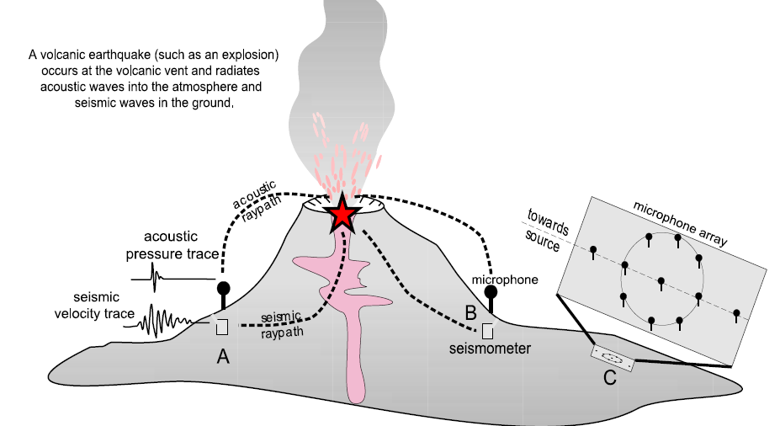
火山观测

